Slide 1
Diplomado en Ciencia de Datos Aplicada · UTFSM · Módulo 1 · Presentación de la idea
¿Es igual de difícil clasificar nadando en piscina de 25 metros que en una de 50?
En piscina corta se dan el doble de vueltas, y cada vuelta regala tiempo. Medimos cuánto vale esa ventaja y si es la misma en todos los estilos y distancias.
30.257
Hipótesis
nadadores con marca en ambas piscinas durante la temporada 2024
La ventaja por vuelta no es constante: depende del estilo, y es mayor en espalda y pecho, donde la fase subacuática es más ventajosa que el nado en superficie.
Felipe Leiva Díaz · Javier Fuentes
3 de septiembre de 2026
Notes:
Arranque: en natación se compite en dos piscinas, 25 y 50 metros. La misma distancia en piscina corta obliga al doble de virajes, y cada viraje regala tiempo. La pregunta es si esa ventaja es la misma en todos los estilos. Importa porque World Aquatics acepta tiempos de ambas piscinas para clasificar a un campeonato, con una tabla de exigencias distinta para cada una.

Slide 2
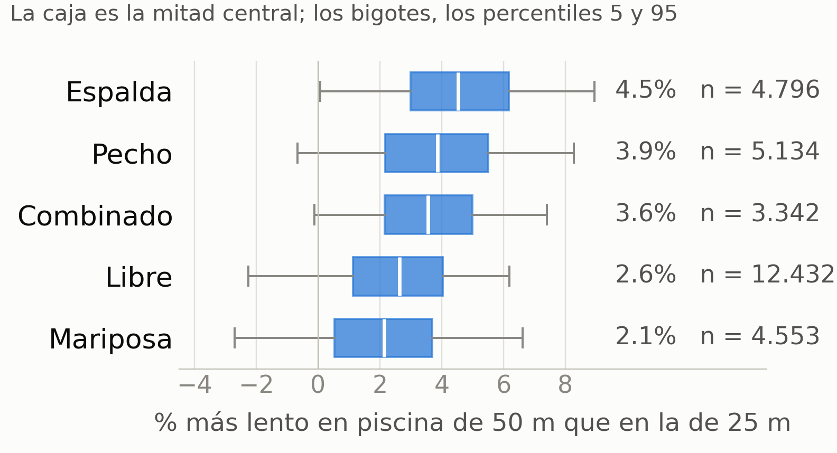
Los datos
API pública de rankings de World Aquatics, temporada 2024 completa, más las marcas mínimas oficiales del Mundial de 25 m de Beijing 2026.
193.142
56.035
201
30.257
nados descargados
nadadores distintos
países, 306 torneos
pares 25 m ↔ 50 m
El diseño
El factor no es un número único
Cada nadador se compara consigo mismo: su mejor marca del año en cada piscina. Eso deja fuera el talento, la edad y el entrenamiento sin controlarlos estadísticamente.
Lo que revisamos
Sin duplicados ni tiempos inválidos. Aparecieron edades imposibles, un club llamado “No” en el 15,8% de las filas y dos identificadores que la fuente repite entre carreras distintas. Ninguno afecta el análisis.
Fuente: API pública de rankings de World Aquatics · Marcas mínimas del Mundial de 25 m, Beijing 2026 (resources.fina.org). Uso académico, sin redistribución de los datos.
Notes:
La API es pública y no pide clave, pero tiene dos límites que medimos: no pagina y devuelve como máximo 5.000 filas por consulta. Por eso pedimos la mejor marca del año de cada nadador y no todos sus nados. La muestra es la élite competitiva de cada prueba, no una muestra aleatoria, y así lo declaramos. El diagrama de caja muestra que el factor no es un número fijo sino una distribución: la mediana de espalda (4,5%) dobla a la de mariposa (2,1%), y dentro de cada estilo hay nadadores a los que la piscina corta les rinde mucho más que a otros. Eso es lo que hay que resumir bien.

Slide 3
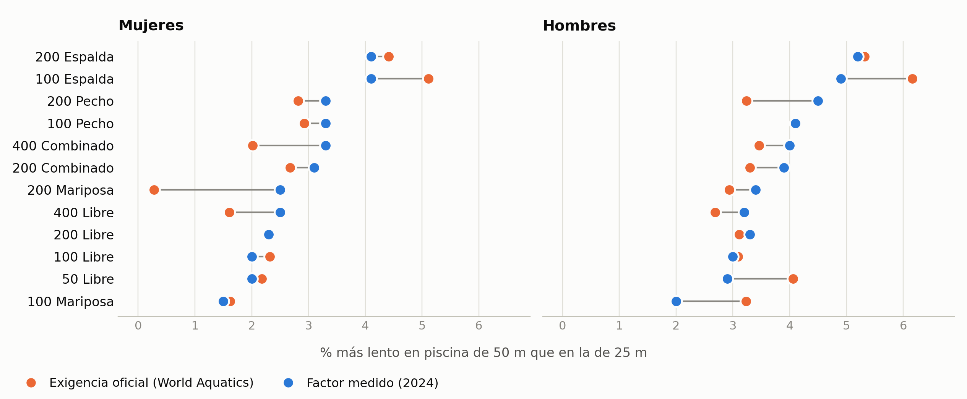
La equivalencia oficial se desvía hasta 2,9 segundos
Naranja: cuánto más lenta supone World Aquatics que es la piscina de 50 m, al pedir una marca distinta en cada una. Azul: cuánto más lento nadan de verdad los 30.257 que compitieron en ambas.
Lo que viene, con las herramientas del curso
Histogramas y boxplot
la forma y la dispersión del factor dentro de cada estilo
Matriz de correlación
qué se mueve junto con el factor: distancia, edad, nivel
Regresión
si la ventaja crece con el número de virajes de cada prueba
Margen de error
qué diferencias con la tabla oficial son reales y cuáles son ruido
Notes:
Cada línea une dos números para la misma prueba: lo que la tabla oficial supone y lo que medimos. Donde la línea es larga, la exigencia no es equivalente entre piscinas. Hay diferencias hacia ambos lados, así que el problema no es que una piscina esté favorecida, sino que el ajuste no es consistente entre pruebas. El factor medido va de 1,5% a 5,2% según la prueba. Lo que viene usa lo del curso: histogramas y boxplot para ver la forma del factor, matriz de correlación, intervalos de confianza para el margen de error (clase 5) y una regresión de la diferencia de tiempo sobre el número de virajes extra —distancia dividida en 50— cuya pendiente es la ventaja por viraje (clase 6).

